Slide 1

TRƯỜNG TIỂU HỌC QUẢNG TIÊN
CHÀO MỪNG QUÝ THẦY CÔ
VỀ DỰ GIỜ THĂM LỚP
Hoạt động trải nghiệm
BÀI 4: HĐCD: ĐỌC SÁCH THEO SỞ THÍCH

Slide 2
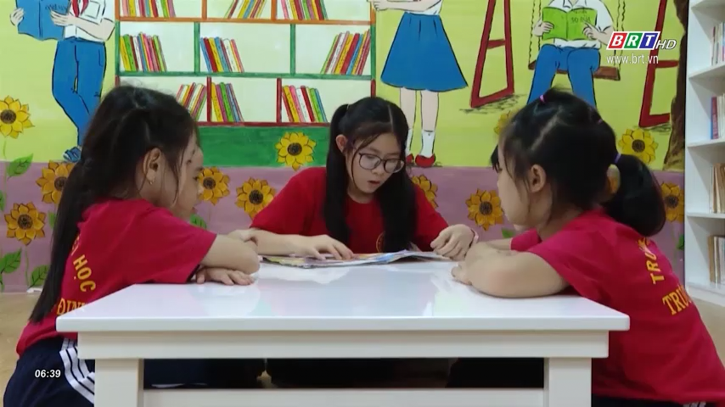

Slide 3
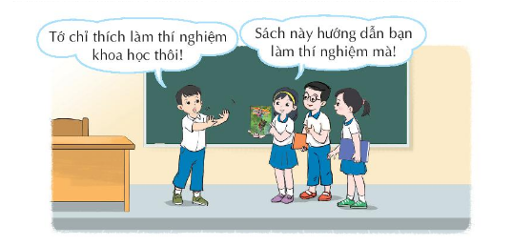
Thứ……ngày…..tháng…..năm…….
HOẠT ĐỘNG TRẢI NGHIỆM
Bài 4: ĐỌC SÁCH THEO SỞ THÍCH
1. Chia sẻ theo chủ đề "Đọc sách có gì hay?"
Nói về sự thú vị của việc đọc sách:
- Nêu lí do nên đọc sách.
- Làm một động tác vui nhộn để khuyến khích các bạn đọc sách.

Slide 4
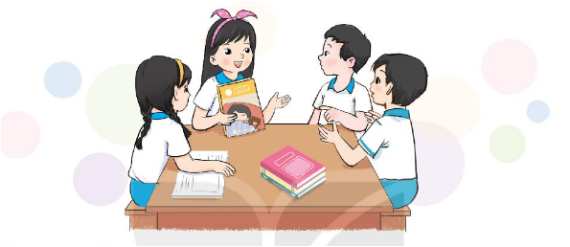
Thứ……ngày…..tháng…..năm…….
HOẠT ĐỘNG TRẢI NGHIỆM
Bài 4: ĐỌC SÁCH THEO SỞ THÍCH
2. Lựa chọn cuốn sách yêu thích của nhóm.

Slide 5
Thứ……ngày…..tháng…..năm…….
HOẠT ĐỘNG TRẢI NGHIỆM
Bài 4: ĐỌC SÁCH THEO SỞ THÍCH
2. Lựa chọn cuốn sách yêu thích của nhóm.
- Cùng nhau sinh hoạt nhóm 4, Mỗi thành viên giới thiệu về cuốn sách mình yêu thích và thuyết phục các bạn tìm đọc.
- Bình chọn người giới thiệu sách thú vị nhất.
- Lựa chọn cuốn sách yêu thích của nhóm.
- Mỗi thành viên giới thiệu về cuốn sách mình yêu thích và thuyết phục các bạn tìm đọc gồm những nội dung:
+ Tên, tác giả cuốn sách.
+ Nội dung cuốn sách nói về điều gì?
+ Nêu một điểm thú vị của cuốn sách.

Slide 6

Thứ……ngày…..tháng…..năm…….
HOẠT ĐỘNG TRẢI NGHIỆM
Bài 4: ĐỌC SÁCH THEO SỞ THÍCH
Hoạt động sau giờ học.
- Tìm những cuốn sách theo sở thích của em.
- Đọc sách và ghi chép lại.
Tên cuốn sách
Tên tác giả
Những chi tiết thú vị

Slide 7

XIN CHÂN THÀNH CẢM ƠN
QUÝ THẦY CÔ GIÁO VÀ CÁC EM

